Slide 1
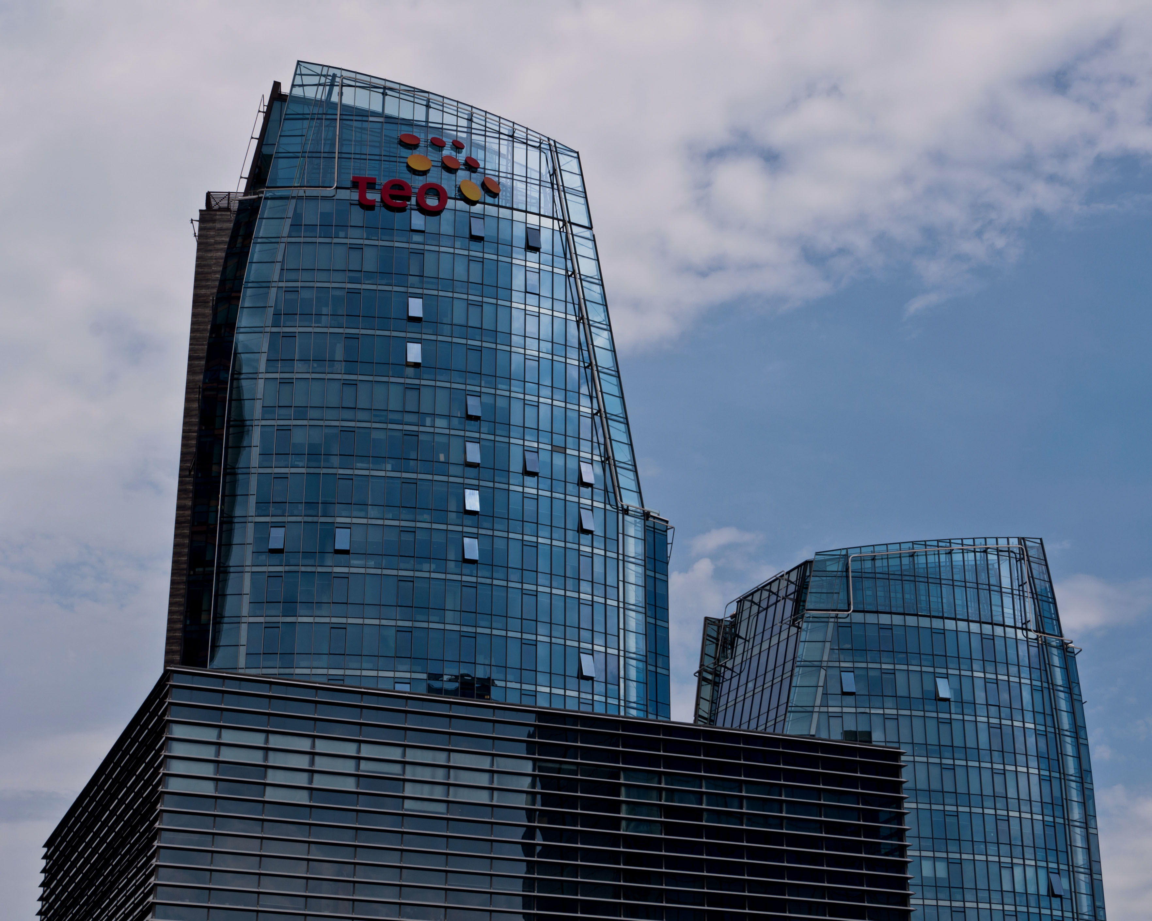


VILNIAUS MIESTO
INTEGRUOTOS TERITORIJOS VYSTYMO PROGRAMOS (ITVP) ĮGYVENDINIMO ATASKAITA UŽ 2018 M.

Slide 2

INTEGRUOTOS TERITORIJOS VYSTYMO PROGRAMOS
ATASKAITOS PAGRINDAS
Vadovaujantis Lietuvos Respublikos vidaus reikalų ministro 2014 m. liepos 11 d. įsakymu Nr. 1V- 480 patvirtintų Integruotų teritorijų vystymo programų rengimo ir įgyvendinimo gairių 30 punktu teikiama ITVP įgyvendinimo ataskaita už 2018 m. savivaldybės tarybai ir VRM
PATVIRTINTA
2015 m. sausio 21 d. sprendimu Nr. 1-2210 Vilniaus miesto savivaldybės taryba pritarė patikslintam 2014-2020 m. Vilniaus miesto integruotų teritorijų vystymo programos projektui
2015 m. birželio 19 d. Lietuvos Respublikos vidaus reikalų ministras įsakymu Nr. 1V- 513 patvirtino Vilniaus miesto integruotą teritorijų vystymo programą

Slide 3
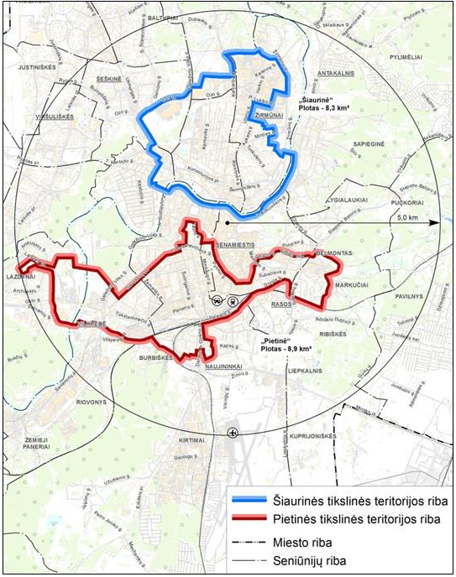
INTEGRUOTOS TERITORIJOS VYSTYMO PROGRAMOS
PASKIRTIS
Nustatyti Vilniaus miesto integruoto darnaus vystymo strategiją ir veiksmų planą 2014-2020 metams, siekiant užtikrinti ES, VB ir SB investicijų efektyvumą, jas koncentruojant į Šiaurinę ir Pietinę tikslines teritorijas
Šiaurinė ir Pietinė tikslinės teritorijos (ribas 2014 m. liepos 9 d. sprendimu Nr. 1- 1921 patvirtino Vilniaus miesto taryba)
Projektai - 90

Slide 4
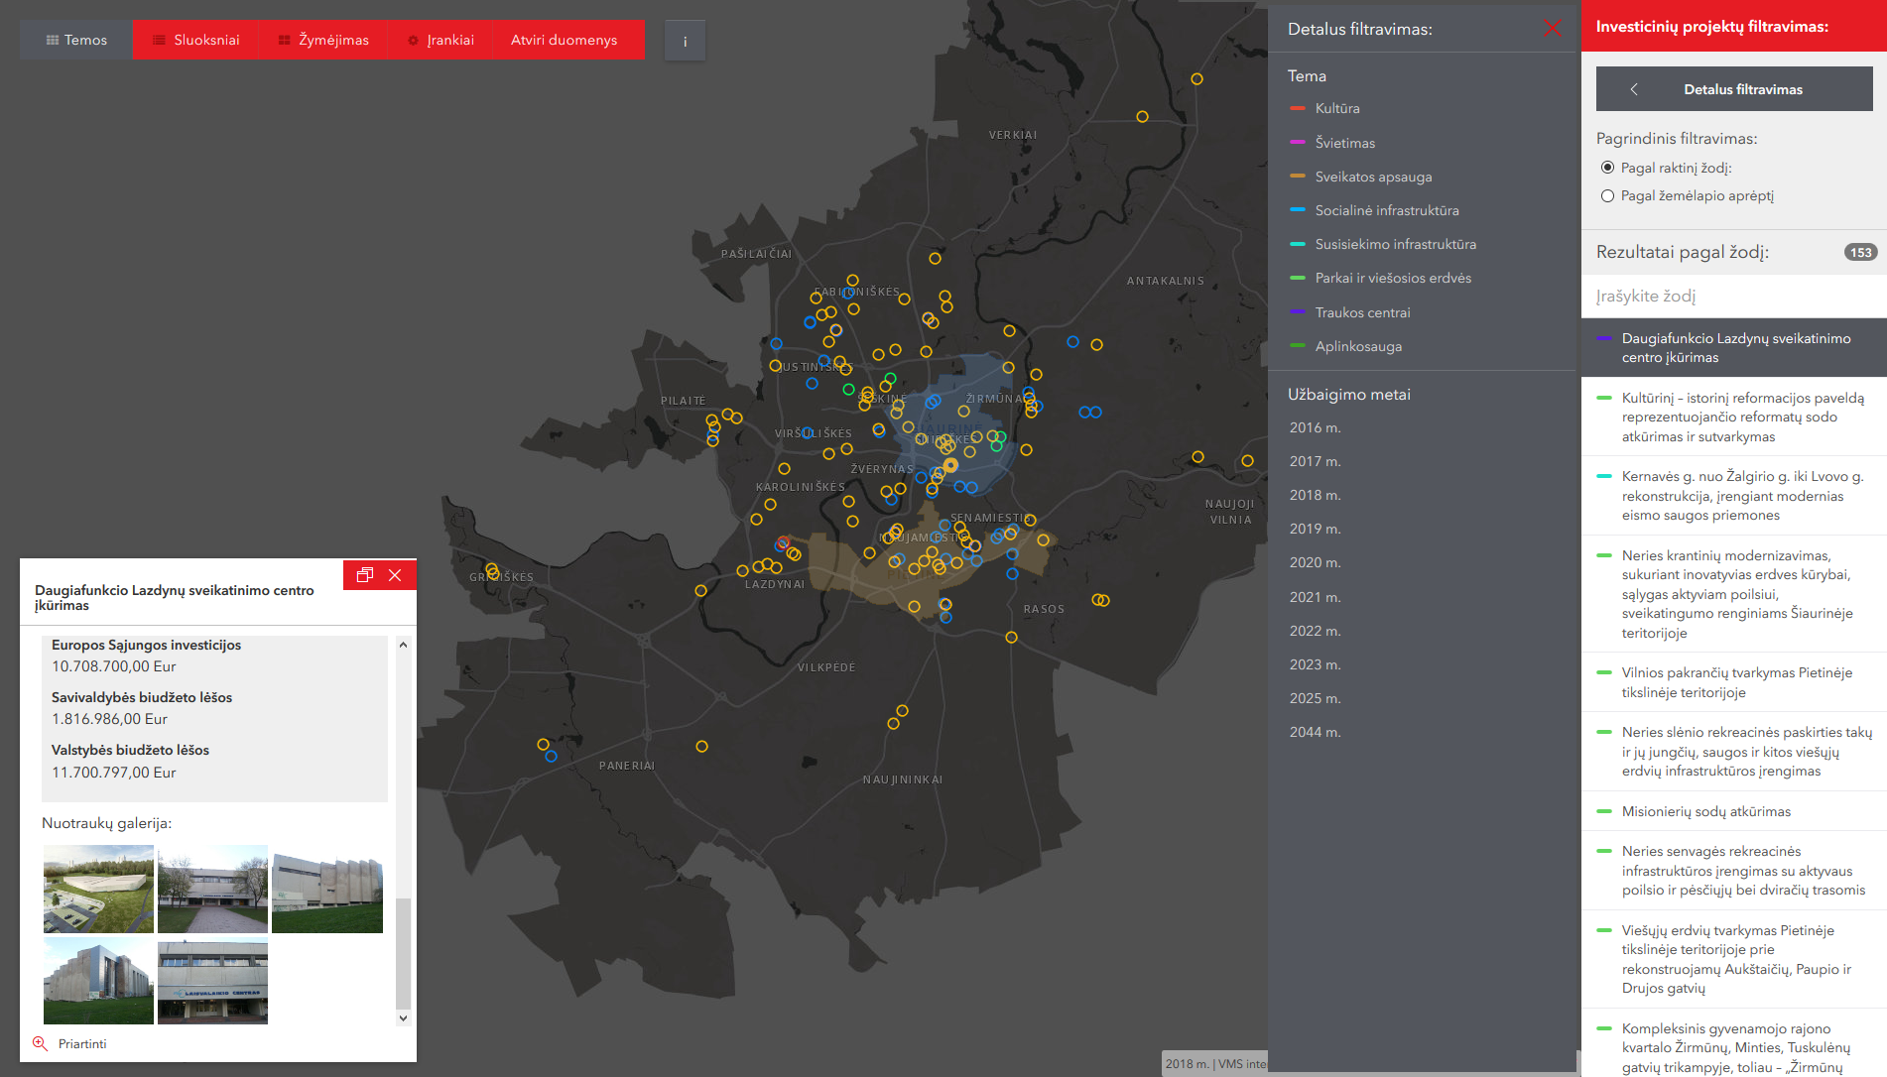
INTERAKTYVUS ITV PROGRAMOS TERITORIJŲ ŽEMĖLAPIS
2017 m. sukurta ir 2018 m. patobulinta interaktyvi prieiga prie ITV programos investicinių projektų:
https://maps.vilnius.lt/projektai

Slide 5
INVESTICIJOS PAGAL VILNIAUS ITV PROGRAMĄ
2018-08-13 AKTUALI REDAKCIJA
 | Iš viso pagal Vilniaus ITV programos veiksmų planą, Eur | ES lėšos, Eur | Valstybės biudžeto lėšos, Eur | Savivaldybės biudžeto lėšos, Eur | Privačios lėšos, Eur | Kitos viešosios lėšos, Eur
Iš viso pagal viešąsias priemones | 403 316 058 | 304 330 123* | 49 265 396* | 45 087 635 | 1 139 244 | 34 936 60
* ES ir VB lėšos su Kultūros ministerijos valstybiniais projektais
INVESTICIJOS Į VILNIAUS ITV PROGRAMĄ BE KULTŪROS MINISTERIJOS (KM) VEIKSMŲ
 | Iš viso pagal Vilniaus ITV programos veiksmų planą, Eur | ES lėšos, Eur | Valstybės biudžeto lėšos, Eur | Savivaldybės biudžeto lėšos, Eur | Privačios lėšos, Eur | Kitos viešosios lėšos, Eur
Iš viso pagal viešąsias priemones | 280 160 679 | 270 447 890 | 9 712 789 | 45 087 635 | 1 139 244 | 3 493 660

Slide 6
2018 M. DARBAI
Pateikta 14 projektinių pasiūlymų (10 didžiųjų miestų kompleksinė plėtra (DMKP), Caritas, Rasos, Ikimokyklinis, Elektromobiliai), Vilnius regiono plėtros tarybai ir ministerijoms;
Projektai įtraukti į Regiono ir valstybės sąrašus, suteikiant teisę teikti paraiškas ir gauti finansavimą;
Pateikta 14 paraiškų agentūroms (Sapiegos, Rasos, Soc. Būstas, Caritas, Ikimokyklinis, Elektromobiliai ir 8 DMKP).
Skirtas finansavimas 23 projektams ir pasirašytos ES finansavimo sutartys.
 | Iš viso, Eur | ES lėšos, Eur | Valstybės biudžeto lėšos, Eur | Savivaldybės biudžeto lėšos, Eur
Iš viso pagal viešąsias priemones iki 2018.12.31 gautos lėšos | 116 289 623 | 100 358 041 | 1 825 516 | 14 106 066
2018 m. buvo atliktas esminis ITVP keitimas (aktuali redakcija – 2018-08-13)
Buvo peržiūrimi programos veiksmai, jie tikslinami ir keičiami (ypač švietimo, ikimokyklinio ir priešmokyklinio ugdymo, didžiųjų miestų kompleksinės plėtros projektams).

Slide 7
2018 M. SKIRTAS FINANSAVIMAS
1.1.21 v. Valstybinio Sapiegų parko tvarkymas ir pritaikymas lankymui ir tausojančiam naudojimui
2.1.11 v. Aukštaičių g. įrengimas su įvažiavimų į Drujos g. ir Paupio g. rekonstravimu.
2.2.2 v. : Ikimokyklinio ir priešmokyklinio ugdymo prieinamumo didinimas Vilniaus mieste (statant modulinius
- 2.2.3 v. - 2.2.12 v. ir 2.2.14 v. - 2.2.20 v. :
  Lazdynų mokyklos, Vilniaus Genio progimnazijos, Vilniaus Jeruzalės progimnazijos, Vilniaus Jono Basanavičiaus gimnazijos, Vilniaus Žygimanto Augusto pagrindinės mokyklos, Vilniaus Gedimino technikos universiteto inžinerijos licėjaus, Vilniaus Ąžuolyno progimnazijos, Vilniaus Antano Vienuolio progimnazijos, Vilniaus Jono Basanavičiaus progimnazijos, Vilniaus Salomėjos Nėries gimnazijos, Vilniaus Simono Stanevičiaus progimnazijos, Vilniaus Baltupių progimnazijos, Vilniaus Sofijos Kovalevskajos gimnazijos/progimnazijos, Vilniaus Spindulio progimnazijos, Vilniaus Žemynos gimnazijos, Vilniaus Aleksandro Puškino vidurinės mokyklos, Vilniaus Žemynos progimnazijos efektyvumo didinimas;
2.3.1 v. -2.3.4 v. , 2.3.8 v. Vilniaus miesto savialdybės neformalųjų švietimą papildančio ugdymo mokyklų (Karoliniškių muzikos mokykla, Grigiškių meno mokykla, J. Vienuožinskio dalės mokykla, Liepaičių chorinio dainavimo mokykla, Sporto centras) infrastruktūros tobulinimas:
2.3.6 v. Laikinųjų namų „Šv. Stepono g. 35/4 Vilniuje socialinių paslaugų infrastruktūros plėtra
2.3.7 v. Nakvynės namų A. Kojelavičiaus g. 50 rekonstrukcija.
Gauta – 17 430 046 Eur ES ir VB lėšų
Nuo ITV programos įgyvendinimo pradžios iki 2018-12-31 projektams
išmokėta 102 183 557 Eur ES ir VB lėšų, tai sudaro 36,5 % nuo ITV
programoje numatytų skirti ES ir VB lėšų (be KM lėšų)

Slide 8
2016 M. DARBAI
Pateikti 24 projektiniai pasiūlymai (pirminės paraiškos) Vilnius regiono plėtros tarybai ir ministerijoms;
Projektai įtraukti į Regiono ir valstybės sąrašus, suteikiant teisę teikti paraiškas ir gauti finansavimą;
Pateikta 12 paraiškų agentūroms (vakarinis aplinkkelis, Neries krantinės, Neries senvagės, kraštovaizdis, kultūros paveldas, Reformatų ir Misionierių sodai, geriamasis vanduo, paviršinės nuotekos ir kt.)
Skirtas finansavimas 2 projektams:
1.2.1v Kultūrinį-istorinį reformacijos paveldą reprezentuojančio Reformatų sodo atkūrimas ir sutvarkymas;
1.2.8v Gamtinės Neries senvagės kraštovaizdžio arealų būklės atkūrimas (tarp Linkmenų ir Geležinio Vilko gatvių);
Pasirašytos 2 ES finansavimo sutartys:
3.2.1v Transeuropinio tinklo jungties – Vilniaus miesto vakarinio aplinkkelio statyba (III etapas);
2.1.5v Geriamojo vandens tiekimo ir nuotekų tvarkymo sistemos renovavimas ir plėtra Vilniaus mieste;
Atlikti 3 neesminiai ITVP keitimai
Vyko išankstinis viešųjų pirkimų dokumentų derinimas su agentūromis. Procedūra nuo paraiškos pateikimo iki finansavimo skyrimo truko apie 3 mėn.

Slide 9
2017 M. DARBAI
Pateikti 29 projektiniai pasiūlymai (pirminės paraiškos) Vilnius regiono plėtros tarybai ir ministerijoms;
Projektai įtraukti į Regiono ir valstybės sąrašus, suteikiant teisę teikti paraiškas ir gauti finansavimą;
Pateikta 25 paraiškų agentūroms (Daugiafunkcio Lazdynų sveikatinimo centro įkūrimas, Miesto viešojo transporto priemonių parko atnaujinimas, 18 Vilniaus mokyklų , Valstybinio Sapiegų parko tvarkymas ir pritaikymas lankymui ir tausojančiam naudojimui, Vilniaus istorinių Rasų kapinių koplyčių, tvorų, atskirų paminklų tvarkyba ir kt.)
Skirtas finansavimas 15 projektų ir pasirašytos ES finansavimo sutartys:
 | Iš viso, Eur | ES lėšos, Eur | Valstybės biudžeto lėšos, Eur | Savivaldybės biudžeto lėšos, Eur
Iš viso pagal viešąsias priemones | 88605425,00 | 65430800,00 | 12601944,00 | 10572681,00
2017 m. nebuvo neesminių ITVP keitimų
Buvo peržiūrimi programos veiksmai, jie tikslinami ir keičiami (ypač švietimo, ikimokyklinio ugdymo ir viešųjų erdvių).
.

Slide 10
2017 M. SKIRTAS FINANSAVIMAS
1.2.4v - Neries krantinių modernizavimas, sukuriant inovatyvias erdves kūrybai, sąlygas aktyviam poilsiui, sveikatingumo renginiams Šiaurinėje teritorijoje;
1.2.5v - Neries slėnio rekreacinės paskirties takų ir jų jungčių, saugos ir kitos viešųjų erdvių infrastruktūros įrengimas;
1.2.7v - Neries senvagės rekreacinės infrastruktūros įrengimas su aktyvaus poilsio ir pėsčiųjų bei dviračių trasomis;
2.1.5v - Geriamojo vandens tiekimo ir nuotekų tvarkymo sistemos renovavimas ir plėtra Vilniaus mieste;
2.1.6v - Vilnios pakrančių tvarkymas Pietinėje tikslinėje teritorijoje;
2.1.10v - Misionierių sodų atkūrimas;
2.2.39v - Komunalinių atliekų konteinerių aikštelių įrengimas;
3.2.3v - Paviršinių nuotekų sistemų tvarkymas Vilniaus mieste;
3.3.15v - Vilniaus m. darnaus judumo plano rengimas.
2.2.14v - Vilniaus Emilijos Pliaterytės progimnazijos efektyvinimo didinimas
1.1.21v - Valstybinio Sapiegų parko tvarkymas ir pritaikymas lankymui ir tausojančiam naudojimui;
1.2.3v - Vilniaus istorinių Rasų kapinių koplyčių, tvorų, atskirų paminklų tvarkyba;
1.1.20v - Energetikos ir technikos muziejaus paslaugų išplėtimas;
1.1.9v - Daugiafunkcio Lazdynų sveikatinimo centro įkūrimas;
3.1.1v - Miesto viešojo transporto priemonių parko atnaujinimas.
Viso 2017 m. projektams išmokėta ES ir VB lėšų – 20 461 953,84 Eur

Slide 11
2019 m. sausis
Kontaktai:
Investicinių projektų valdymo skyrius
El. paštas: lina.melianiene@vilnius.lt

